Slide 1
La llamada del nómada

Slide 2
Llamada del nomada
Persona, pueblo o grupo que constantemente se traslada de un lugar a otro y no tiene una residencia PERMANENTE

Slide 3
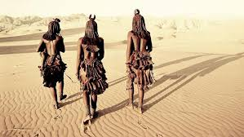
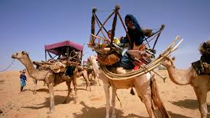
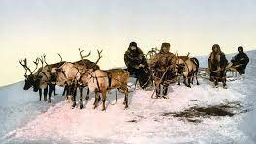
Llamada del nomada

Slide 4
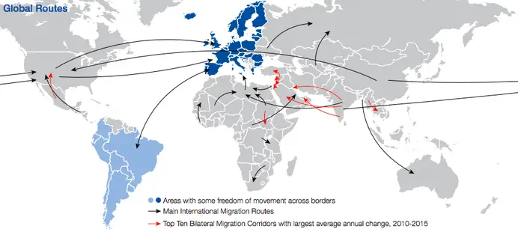
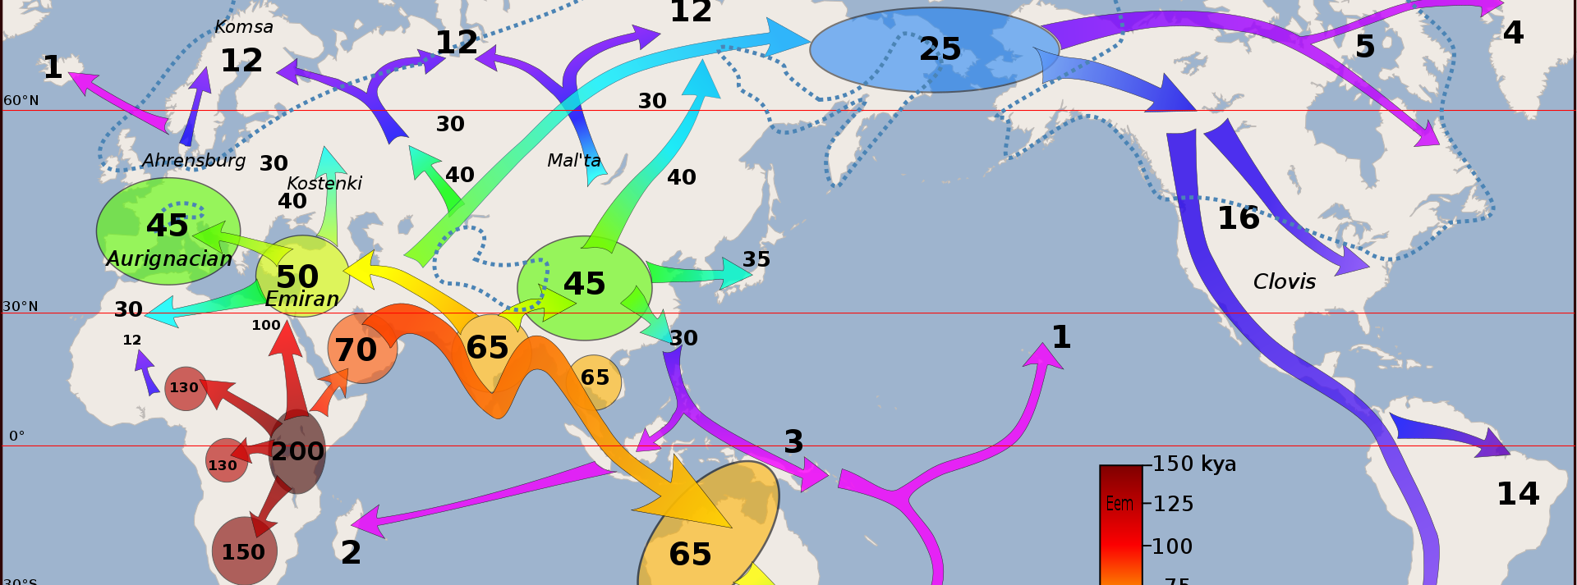
Llamada del Nomada
Ge 1:28
Llene la tiera y sometanla.

Slide 5
La llamada del nómada
Cristo
Salió del Cielo
Salió de Nazaret
Camino pueblo a pueblo – Lc 4:43; 13:22
Paso por Samaria – Ju 4:4
Envió 72 and 12 – Mt 10:1; Mc 6:7

Slide 6
Llamada del Nomada
Discípulos dejaron familia dejaron trabajos Dejaron la propiedad para seguir

Slide 7
La llamada del nómada
Obreros Mt 20:1-7
Migrante – campo a campo
Parabola de los obreros
Listos a ser empleados
No conectado a un lugar

Slide 8
Call of the nomad
Jerusalén – no su hogar Judea – requerido salir de Jerusalén Samaria requería dejar la historia pasada Mundo – dejando todo lo que sabían

Slide 9
La llamada del nómada
Esteban
Todos a todos - Hechos 8:4
Foenicia, Cipre, Antioquia – Hechos 11:19
Judeos y gentiles – Hechos 11:20

Slide 10
La llamada del nómada
Filipe –
Samaria – Hechos 8:5
Camino a Gaza – Hechos 8:26
Azoto– Hechos 8:40

Slide 11
La llamada del nómada
Antioquia
Bernabe enviada – Hechos 11:22
Bernabe llama a Saulo – Hechos 11:25
La Iglesia envia Bernabe y Pablo
Hechos 13:1-4

Slide 12
La llamada del nómada
Pedro
Gentiles – Hechos10:5-48

Slide 13
La llamada del nómada
Pablo y Efesios
Hechos 19:10
Esto continuó por espacio de dos años, de modo que todos los judíos y los griegos que vivían en la provincia de Asia llegaron a escuchar la palabra del Señor.

Slide 14
La llamada del nómada
Pablo y Espana
Rom 15:23-24
Pero ahora que ya no me queda un lugar dónde trabajar en estas regiones, y como desde hace muchos años anhelo verlos, 24 tengo planes de visitarlos cuando vaya rumbo a España.

Slide 15
La llamada del nómada
Mi ciudadania
Efesios 2:19 – extranjeros aqui
Filipenses 3:20 – ciudadanos del cielo

Slide 16
Llamado del Nomada
Tesoro Mt 6:21 es donde está tu corazón 2 Co 4:18 fija los ojos en lo que es eterno Co 3:1-3 enfocado en las cosas de arriba Mt 13:44-45 vender todo para tener

Slide 17
La llamada del nómada
Impacto
Ro 16:19 Todo han escuchado de su obediencia
1 Te 1:8-9 su fe esta siendo anunciado a todo lado
3 Jn 3 habla de su fidelidad a la verdad

Slide 18
La llamada del nómada
Tesoro
Mt 6:21 donde esta su corazon
2 Co 4:18 fija sus ojos en lo que es eterna
Co 3:1-3 enfocado en las cosas de arriba
Mt 13:44-45 vendo todo lo que posee

Slide 19
Llamada del Nomada
Premio
1 Co 9:24 Corona
Fi 3:14 llamado de Dios
1 Ti 6:12 vida eterna
Ep 6:18 derota del enemigo
2 Co 12:9 humildad para producer perfeccion del poder de Dios en mi

Slide 20
La llamada del nómada
Enfoque
Phil 1:21-22
Porque para mí el vivir es Cristo y el morir es ganancia. 22 Ahora bien, si seguir viviendo en este mundo representa para mí un trabajo fructífero,

Slide 21
La llamada del nómada
Estilo de vida
Phil 1:27-28
Pase lo que pase, compórtense de una manera digna del evangelio de Cristo. De este modo, ya sea que vaya a verlos o que, estando ausente, sólo tenga noticias de ustedes, sabré que siguen firmes en un mismo propósito, luchando unánimes por la fe del evangelio

Slide 22
La llamada del nómada
Mc 16:15 – Todo el mundo
Mt 28:19 - haga discipulos de todas las naciones
Lk 24:47 – anuncia a todos las naciones
He 1:8 – Jerusalem, judia, samaria, y los fines del mundo

